Slide 1



Entre de cabeça em uma experiência musical inesquecível!

Slide 2



Surgimento da Retrofy
A ideia de fazer a Retrofy na verdade foi projetada há 2 anos atrás, quando comecei a estudar programação. Na época infelizmente ainda não tinha capacidade técnica para desenvolver tudo que eu queria e sonhava para este projeto.
Felizmente hoje, posso dizer que estou muito feliz com o resultado obtido até o momento atual, pois é a soma de muitas horas de estudo e dedicação que tive durante o período que passei aqui na
SPTech.
Valores: Esforço e dedicação

Slide 3
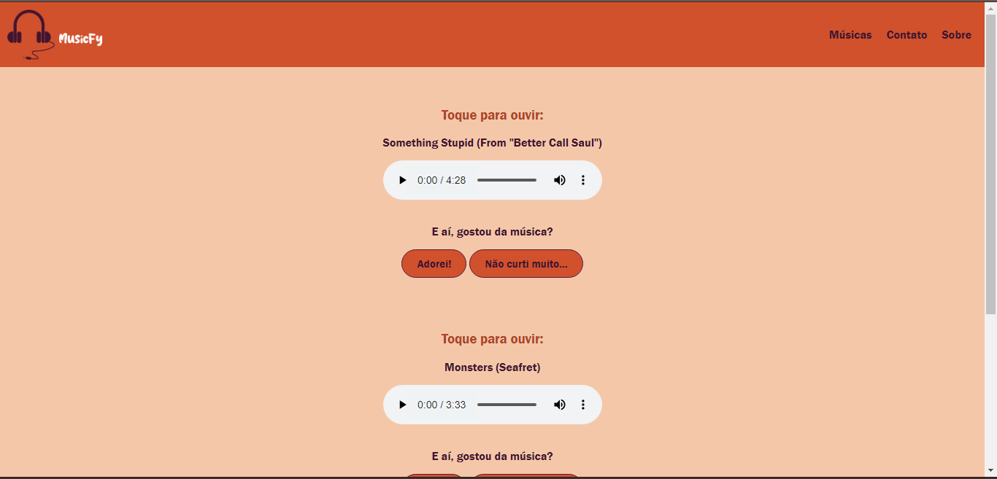
Idealização da Retrofy em 2021

Slide 4
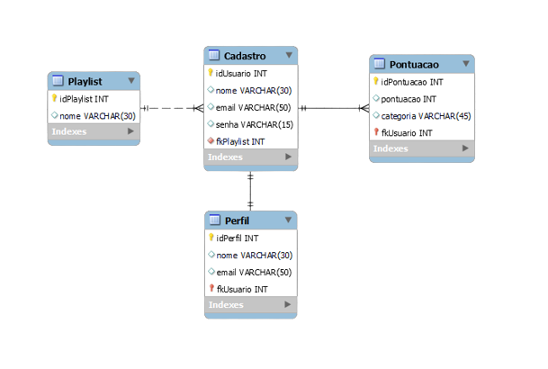
Banco de Dados
Diagrama Entidade-Relacionamento

Slide 5


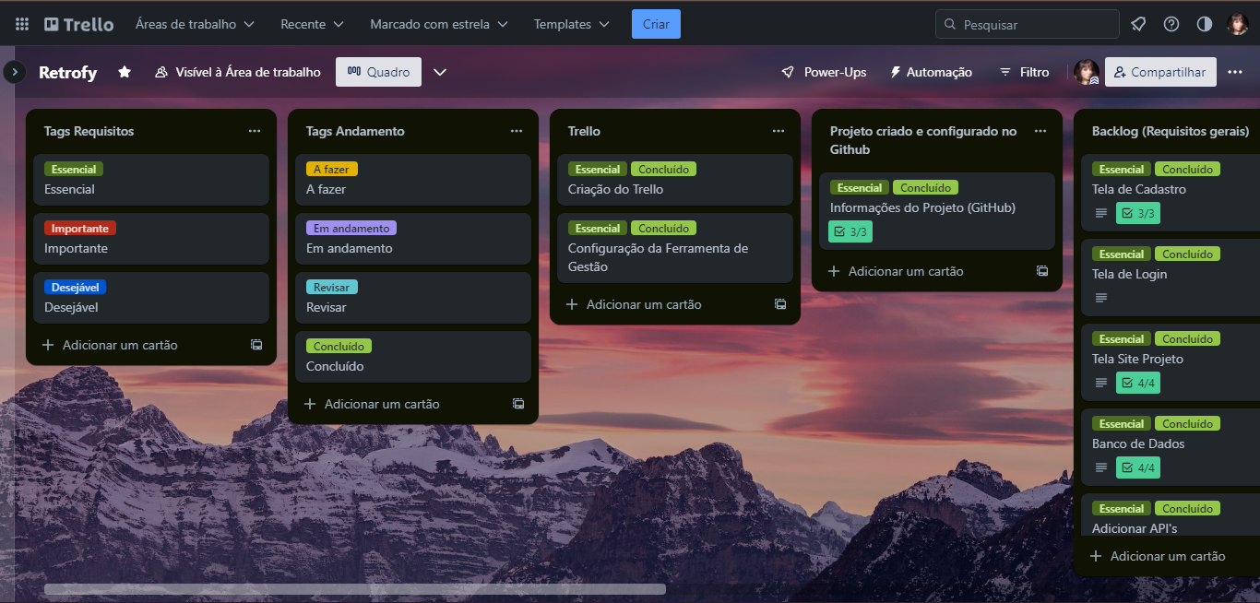
Ferramenta de gestão Trello

Slide 6

Site, Cadastro, Login

Slide 7


Agradecimentos
Agradeço aos meus colegas de sala, pois sempre que tinha dúvidas me ajudavam, a minha mãe que colaborou muito comigo nesse momento em que estive mais ausente e agradeço a mim que mesmo cansada me esforcei para conseguir entregar o projeto dando o meu melhor e me sinto muito orgulhosa do resultado.
Agradecimentos em especial aos professores, pois sem eles nada disso seria possível!
Obrigada SPTech!

Slide 8

Dúvidas? Sugestões?
Informações para contato:
Email: retrofy@gmail.com
Telefone: (11) 93223-9997
@retrofy

